Slide 1
연결리스트 (Linked List)

Slide 2
배열과 연결 리스트의 차이(1)
배열
연결 리스트
미리 크기를 정해놓음
연속된 메모리 주소를 할당 받음
index가 있어서 쉽게 접근이 가능
크기를 정할 필요가 없음
각각의 데이터가 메모리 공간 상의 고유한 노드로 존재
노드는 자신의 앞과 뒤에 있는 데이터에 대한 주소를 기억하고 있음

Slide 3
연결리스트(1)
각 노드가 데이터와 포인터를 가지고 한 줄로 연결되어 있는 방식으로 데이터를 저장하는 자료구조
데이터를 담고 있는 노드들이 연결되어 있는데, 노드의 포인터가 다음이나 이전의 노드와의 연결을 담당
간단히 말하면 하나의 노드(집)가 다른 노드(집)의 주소를 가르키며 이어져 나가는 형태로 데이터(사람)을 저장하는 자료구조

Slide 4
연결리스트(2)
집 : 노드
사람 : 데이터
철수
짱구
훈이
각 노드는 다음 노드 또는 이전 노드를 가르킴
ex) 철수 집 -> 짱구 집 -> 훈이 집
훈이 집 다음에는 노드(집)가 없으므로 훈이 집이 가르키는 노드는 없음(NULL)

Slide 5
연결리스트 장점/단점
장점
- 원하는 만큼 노드를 동적으로 추가/삭제 가능
단점
- 배열처럼 메모리 공간에 정렬되어 있지 않고 사방에 흩어져 있어서 배열의 인덱스처럼 특정 노드에 바로 접근 불가능
예를 들어서 1~10번 노드가 있는데 4번 노드에 접근하려면 1번부터 4번까지를 탐색해야만 함

Slide 6
연결리스트의 종류
이중 연결 리스트(양방향) / 단일 연결 리스트(단방향)
마지막 노드가 처음 노드를 가르키는 원형 연결 리스트

Slide 7
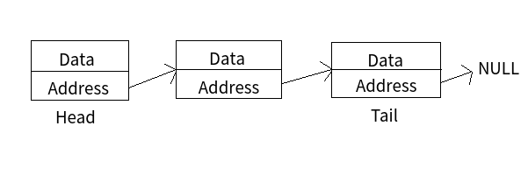
단일 연결 리스트
첫 노드가 다음 노드를 가르키고, 그 다음 노드가 또 그 다음 노드를 가르키는 방식으로 쭉 이어나가는 방식
첫번째 노드 = Head(헤드)노드
마지막 노드 = Tail(테일)노드
노드는 기본적으로 데이터를 저장할 공간, 주소를 저장할 공간 2개로 나뉨

Slide 8
노드 생성(1)
단일 연결 리스트는 이전 노드의 주소를 저장 x
head -> tail 방향으로만 데이터 저장
//연결리스트를 구현할 구조체
typedef struct NODE{
int data;
struct NODE* next;
}node;
노드는 데이터를 저장할 변수와 다음 노드의 주소를 저장할 “자기참조 구조체 포인터 변수＂를 하나 가지고 있음

Slide 9
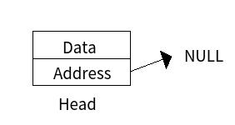
노드 생성(2)
포인터에서 각각의 원소들에 직접적으로 접근하여 값을 수정할 때에는 -> 연산자 사용해야함
node * head = (node*)malloc(sizeof(node)); //헤드(시작) 노드 생성
head -> next = NULL;
malloc 함수로 sizeof(node)크기 만큼 동적할당 = node구조체 크기 만큼 할당
반환되는 주소값을 (node*) 자기참조 구조체 포인터형으로 형변환
두번째 줄은 머리노드의 next 값은 null이라는 의미
머리노드가 가르키는 다음 노드는 NULL 즉, 없음
머리노드는 데이터 저장 X
출발점!

Slide 10
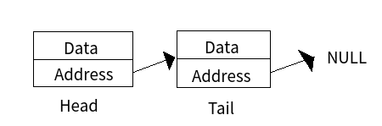
노드 생성(3)
node* node1 = (node*)malloc(sizeof(node));
node1이라는 새로운 노드 새로 할당
동적할당 하는 방법은 머리 노드와 동일
노드를 생성만하고 연결하지 않으면 아무런 동작 x
node1 -> next = head -> next;
node1 -> data = 10;
head -> next = node1;
node1의 다음 주소는 머리노드가 가르키던 다음 주소(NULL) 저장
node1의 데이터에는 10을 저장
머리노드의 다음노드는 node1의 주소 저장

Slide 11
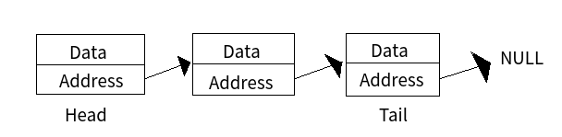
노드 생성(4)
node2의 다음 주소는 node1이 가르키던 주소
node2에는 20이라는 데이터 저장
node1의 다음 주소는 node2로 저장
node* head = (node*)malloc(sizeof(node));
head -> next = NULL;
node* node1 = (node*)malloc(sizeof(node));
node1 -> next = head -> next;
node1 -> data = 10;
head -> next = node1;
node* node2 = (node*)malloc(sizeof(node));
node2 -> next = node1 -> next;
node2 -> data = 20;
node1 -> next = node2;

Slide 12
노드 생성(5)
노드를 쭉 스캔할 curr 구조체포인터 생성해 머리노드가 가르키는 노드의 주소를 넣음
curr은 node1의 주소를 대입받은 상태
curr -> data를 하면 node1 -> data와 같음
curr에 저장된 값이 NULL이 아닐 때 반복
node1의 데이터를 출력한 뒤 curr에 지금 curr에 저장되어 있는 노드의 next값 대입
curr에 node2의 주소가 대입됨
이 과정 반복
마지막 tail의 next 값은 NULL이기 때문에 반복 종료
이후 할당된 메모리 공간 해제
잘 할당되고 이어졌는지 확인
node* curr = head->next; //순회용 노드 생성
while(curr != NULL){
printf(“%d \n”, curr->data);
curr = curr->next;
}
free(haed);
free(node1);
free(node2);
return 0;

Slide 13
노드 삭제(1)
노드 추가의 반대
해당 노드 삭제 전에 그 노드가 가지고 있던 다음 주소를 삭제할 이전 노드의 next에 집어넣어주면 삭제 가능

Slide 14
노드 삭제(2)
typedef struct node {
char data;
struct node* next;
} Node;
Node* head;
void delete(Node *pre) {
Node* old;
if (head == NULL) {
printf("ERROR!!");
return;
}
old = pre->next;
if (old == NULL) return;
pre->next = old->next;
}
두가지를 살펴야함
1. head의 next가 null인 경우
2. pre의 다음 노드가 없을 경우
if문을 통해 head가 null이면 에러 메시지와 함께 리턴
그렇지 않다면 구조체 포인터 변수 old를 생성해 pre 노드의 다음 노드를 가르키도록 함
만약 old가 null이라면(pre가 마지막 노드였다면) 삭제할 노드가 없으므로 리턴
그렇지 않고 pre 뒤로 노드가 더 있다면 pre-> next = old -> next를 함

